Slide 1
Arbejdsplaner
- En anden måde at undervise på

Slide 2
Ingen fødder på loftet
Ingen sidder på kanten

Slide 3
Målstyret undervisning
med fokus på den enkelte elevs udgangspunkt
med læreren som konsulent, vejleder og sparringspartner

Slide 4
Undervisningen I
Eleverne præsenteres kort for emnet, f.eks. Tal og talforståelse
Eleverne skal i samarbejde med læreren vælge sig ind på et niveau:
  A. Elever, som finder matematik udfordrende, og har brug for at arbejde i et roligt tempo
  B. Elever, som finder matematik ok, og som har nogenlunde let ved at følge med
  C. Elever, som har let ved matematik, og som har brug for flere faglige udfordringer
Eleverne skal sættes sammen i makkerpar med samme niveau. Det er vigtigt at de vælger niveau før de vælger makker.

Slide 5
Undervisningen II
Eleverne arbejder systematisk med opgaverne i deres plan.
Læreren guider og vejleder eleverne løbende (ikke i bogstavelig forstand ;-)

Slide 6
Afslutning/evaluering
Eleverne slutter forløbet af med at lave grundige noter om nye begreber i en afsluttende note. Blogs eller Timelines kan f.eks. benyttes.
Der evalueres på elevernes læring

Slide 7
Planlægning af forløb med arbejdsplaner

Slide 8
Emne og rammer
Emnet vælges i team eller på årgang
Sæt rammer for tid, faciliteter og materialer

Slide 9
Mål
Vælg et passende antal mål fra FFM
Formuler læringsmål til de 3 niveauer
Eksempel:
FFM: Eleven kan udføre sammensatte beregninger med rationale tal
Læringsmål:
  Kende rækkefølgen på regnearterne, når flere regnearter er med i den samme udregning.
  Kunne lave en udregning, som indeholder forskellige regnearter.

Slide 10
Begreber
Lav en liste over de centrale faglige begreber, som indgår i arbejdet med emnet, kendte såvel som ukendte.

Slide 11
Arbejdsplaner
Lav en arbejdsplan A, B og C
Vær opmærksom på:
  Opgaverne skal veksle imellem læring og konsolidering af ny viden
  Opgaverne skal veksle imellem lette og svære
  Indholdet skal måske nedbrydes til Plan A og udvides til Plan C.
    Til Plan A kan der tilføjes ekstra vejledning, inddeling i trin eller faser, formler eller regler mm.
    Til Plan C kan opgaverne være mere åbne og udfordrende. Man kan eventuelt fjerne information og lade eleverne finde rimelige bud i stedet.
  Planerne kan indeholde opgaver, som skal skrives, bygges, tegnes, fremlægges, filmes, måles osv.

Slide 12
Materialer
Opgaverne i planen kan findes
  I bogen
  I andre bøger, som lånes til forløbet
  På nettet
  På ark i Mappen
  eller står direkte i planen.

Slide 13
Selve undervisningen
Makkerpar
Selvstændigt
Eleverne henter ark og materialer
Besøg grupperne og tal matematik
Hjælpe og vejlede

Slide 14
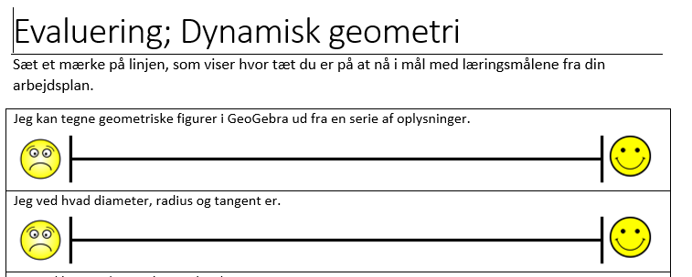
Skriftlig evaluering

Slide 15
Erfaringer
Vi har gode erfaringer med
At eleverne er med til at vælge niveau og makker
At inddele arbejdsplanerne i uger med hver sin farve (f.eks. gul uge)
Der skal holdes øje med elevernes arbejde og timelines, så de ikke "snyder"
Vi har dårlige erfaringer med
At nogle elever ”snyder” fordi de ikke oplever kontrol
At nogen elever ikke når igennem forløbet fordi tiden skrider
Udfordringer
De svageste elever fortaber sig let og har svært ved at holde sig selv i gang

